Slide 1
졸업작품 데모 발표[2016305054 이용준]
SLUG
Copyright ⓒ Slug. All right reserved.

Slide 2
INDEX
1. 개발환경
2. 아키텍처
3. 자세 교정 알고리즘
4. 자세 분류기
5. 데이터베이스 ERD
6. 데모 시연영상
7. 결론
ASIA
Copyright ⓒ Slug. All right reserved.

Slide 3
1. 개발환경 소개
운영체제 : 윈도우10 64bit
언어 : Python, JavaScript, HTML(jinja2)
프레임워크 : Flask, Tensorflow Keras, JQuery(Ajax)
웹 서버 : Apache
데이터베이스 : SQLite3
API : MediaPipe Pose 솔루션
IDE : 파이참 프로
Copyright ⓒ Slug. All right reserved.

Slide 4
2. 아키텍처 소개
클라이언트
웹 서버
백 엔드(Flask)
데이터베이스
사용자
Apache 웹 서버
트레이너 비디오
웹캠
응답
자세 추정
모바일 브라우저
웹
브라우저
SQLite3
WSGI
자세 분류기
운동 종류
목표 횟수
요청
자세 교정
운동 횟수 카운팅
운동 종합 결과
Copyright ⓒ Slug. All right reserved.

Slide 5
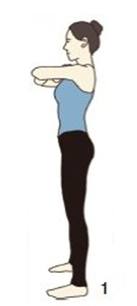
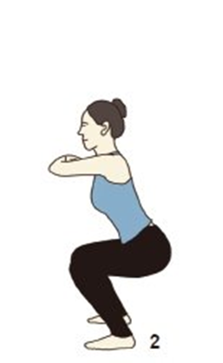
3. 자세 교정 알고리즘 – 자세 분류기
UP
DOWN
NOTHING
Copyright ⓒ Slug. All right reserved.

Slide 6
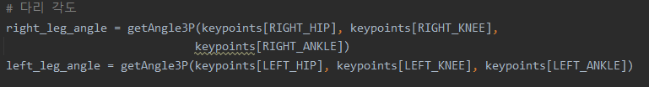
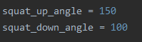
3. 자세 교정 알고리즘 – 다리 각도
다리 각도 기준치
Copyright ⓒ Slug. All right reserved.

Slide 7
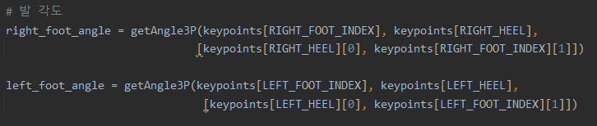
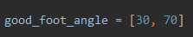
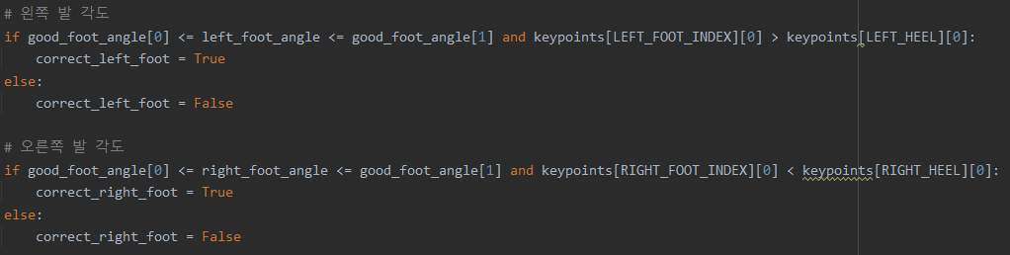
3. 자세 교정 알고리즘 – 발 각도
발 각도 기준치
발 자세 교정 알고리즘
Copyright ⓒ Slug. All right reserved.

Slide 8
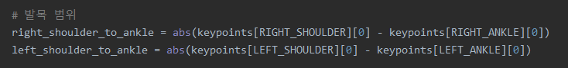
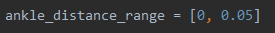
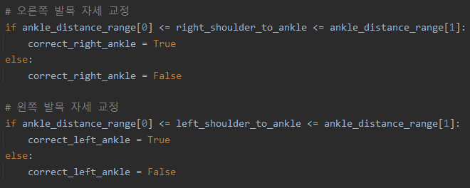
3. 자세 교정 알고리즘 – 어깨~발목 사이 거리
발목 범위 기준치
발목 자세 교정 알고리즘
Copyright ⓒ Slug. All right reserved.

Slide 9
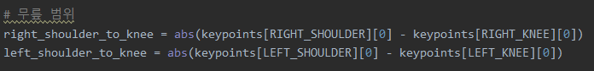
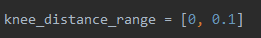
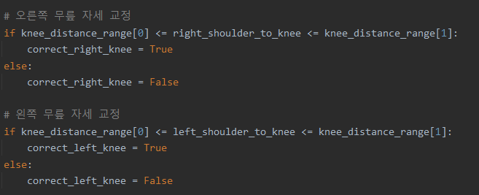
3. 자세 교정 알고리즘 – 어깨~무릎 사이 거리
무릎 범위 기준치
무릎 자세 교정 알고리즘
Copyright ⓒ Slug. All right reserved.

Slide 10

4. 자세 분류기 – 학습 데이터 소개
Copyright ⓒ Slug. All right reserved.

Slide 11
4. 자세 분류기 – 학습 데이터 소개
스쿼트 학습 데이터
Copyright ⓒ Slug. All right reserved.

Slide 12
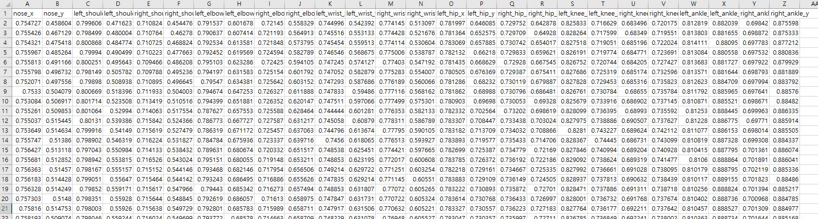
4. 자세 분류기 – 학습 데이터 소개
실제 저장 방식
Copyright ⓒ Slug. All right reserved.

Slide 13
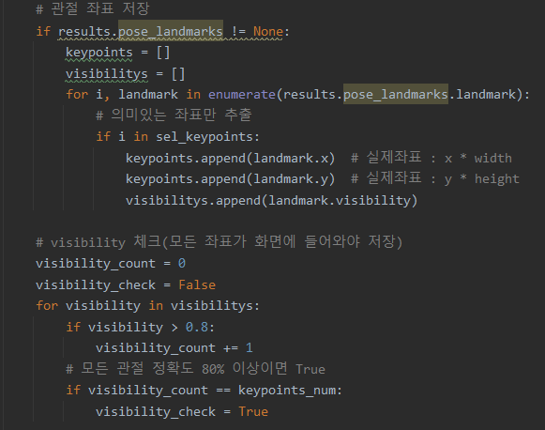
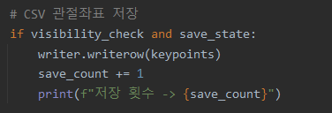
4. 자세 분류기 – 데이터 생성 방법
핵심 코드
Copyright ⓒ Slug. All right reserved.

Slide 14
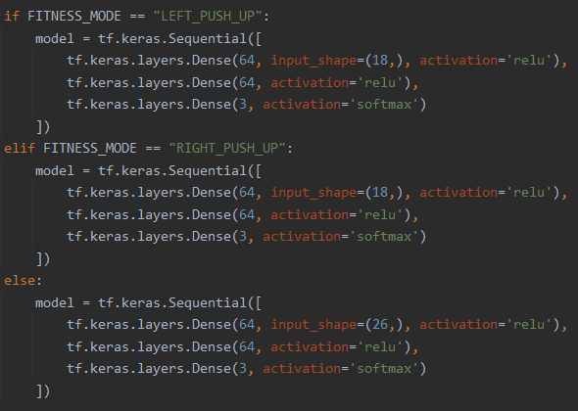
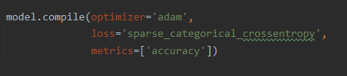
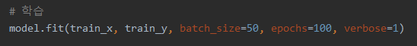
4. 자세 분류기 – 머신러닝 다중 분류 모델
Copyright ⓒ Slug. All right reserved.

Slide 15
5. 데이터베이스 ERD
RESULT 테이블
id INT(Primary Key)
exercise VARCHAR(80) NOT NULL
goal_num VARCHAR(20) NOT NULL
start_time VARCHAR(80) NOT NULL
end_time VARCHAR(80) NOT NULL
exercise_time VARCHAR(80) NOT NULL
memo VARCHAR(300)
user_id INT(Foreign Key, USER)
USER 테이블
id INT(Primary Key)
username VARCHAR(80) NOT NULL
password VARCHAR(80) NOT NULL
nickname VARCHAR(80) NOT NULL
1:N
Copyright ⓒ Slug. All right reserved.

Slide 16
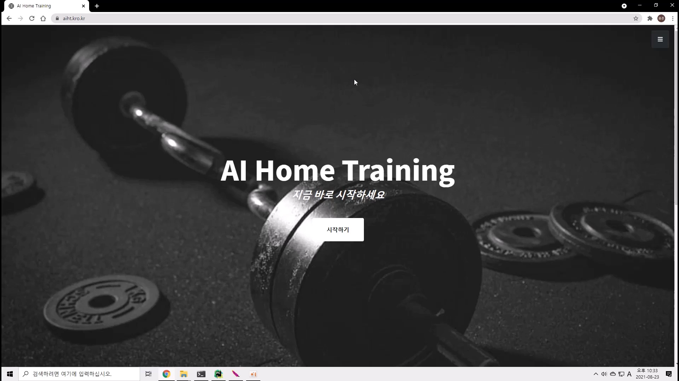
6. 데모 시연 영상 - 스쿼트
Copyright ⓒ Slug. All right reserved.

Slide 17
7. 결론
텍스트 데이터인 관절 좌표를 학습 데이터로 사용
→ 학습 속도 개선 및 높은 정확도, 데이터 생성 용이
스마트폰의 카메라에 신체가 전부 나오려면 일정 거리 이상이 되어야 하는데 멀리 떨어지면 모바일의 작은 디스플레이로 인해 화면을 잘 인식하기 어려운 문제가 발생함
→PC에서 사용 함으로 써 보다 큰 디스플레이로 자신의 자세와 트레이너의 자세를 참고하여 운동을 수행할 수 있음. 또 TTS 목소리를 통해 직관적인 자세 교정이 가능함.
PC뿐만 아니라 모바일도 지원하기 때문에 모바일을 스마트TV에 미러링으로 연결하는 등 보다 효율적으로 운동을 지원할 수 있을 것으로 여겨짐.
Copyright ⓒ Slug. All right reserved.

Slide 18
THANK YOU
SLUG
Copyright ⓒ Slug. All right reserved.

